Slide 1
EMS10 Week 4 Les 2

Slide 2
Agenda Week 4 Les 2
Leerdoelen week 4 les 2. Je leert hoe je:
Code Composer Studio en de EXP430G2et LaunchPad gebruikt om de MSP430G2553 microcontroller te programmeren;
registers instelt om de pinnen van de microcontroller aan te sturen;
door een programma heen kunt stappen;
leds kunt aansturen.

Slide 3
Agenda Week 4 Les 2
Onderwerpen week 4 les 2:
Introductie microcontrollers
Launchpad
Microcontroller op breadboard
Programmeertaal C

Slide 4

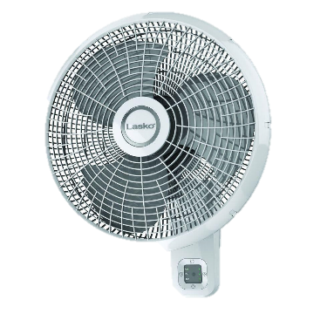

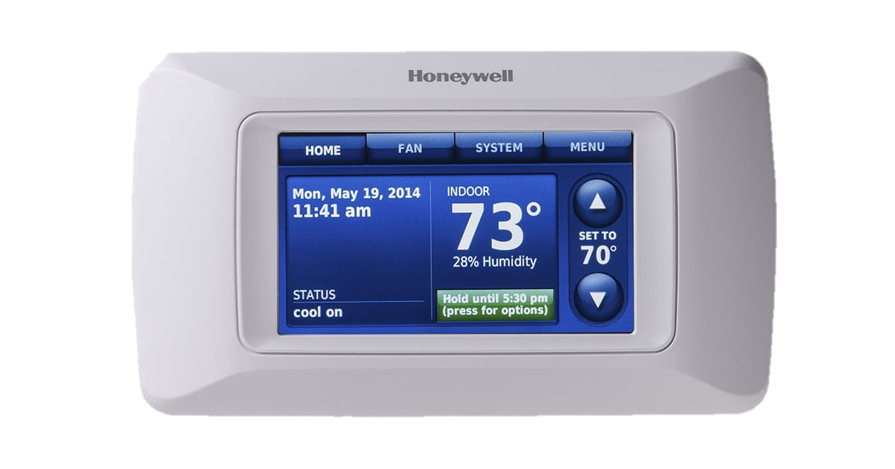
Introductie microcontrollers
Microcontrollers:
zijn kleine computers
  Functie wordt bepaald door software!
  Software wordt geschreven op een PC
communiceren met de buitenwereld via:
  Digitale signalen (digitale logica)
  Analoge signalen (via een ADC)
hebben als voornaamste functies:
  Uitlezen van sensoren (verzamelen van data)
  Aansturen van actuatoren
    Schermen, motors, transistors etc.

Slide 5
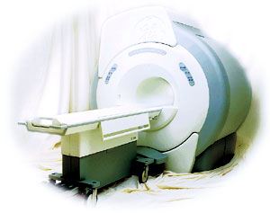
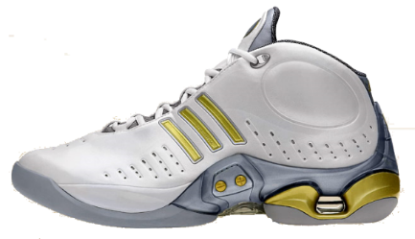
Toepassingen van microcontrollers
Huis, tuin en keukenproducten:
Magnetron, broodbakmachine, video, DVD speler, speelgoed, CV ketel enz.
Medische apparatuur:
MRI scanner, pacemaker, digitale thermometer, enz.
Computer apparatuur:
Harde schijf, printer, muis, enz.
Land- en tuinbouw:
Klimaatbeheersing, sorteermachine, weegschaal, koeherkenningssysteem enz.
Auto:
Motormanagement systeem, ABS, airbag, radio, routeinformatie systeem enz.
Verkeer:
Stoplicht, overwegbeveiliging, flitspaal, enz.
Energietechniek:
Smart energy meter, smart grid, motorcontroller, enz.
...

Slide 6
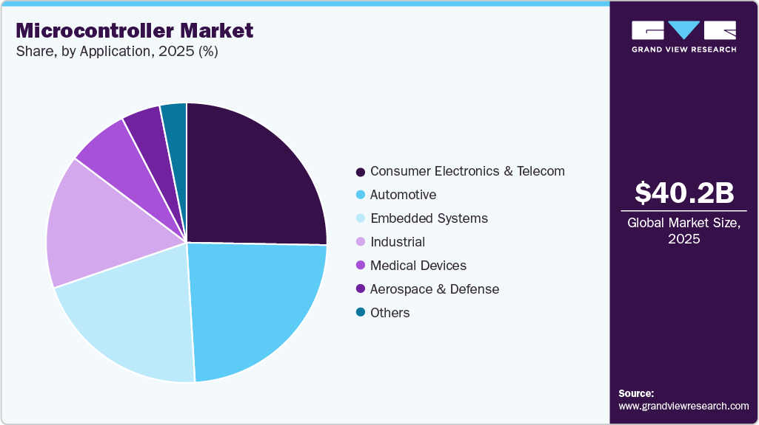
Toepassingsgebieden
https://www.grandviewresearch.com/industry-analysis/microcontroller-market

Slide 7
Soorten microcontrollers
Indeling naar woordbreedte:
8-bit microcontrollers – b.v. ATmega
  Eenvoudige toepassingen, geen OS, geen koppeling met internet, energiezuinig.
16-bit microcontrollers – b.v. PIC24, MSP430
  Complexere toepassingen, eenvoudig OS, koppeling met internet is mogelijk.
32-bits microcontrollers – b.v. ARM Cortex-M
  Complexe toepassingen, full OS (b.v. Linux), koppeling met internet.

Slide 8
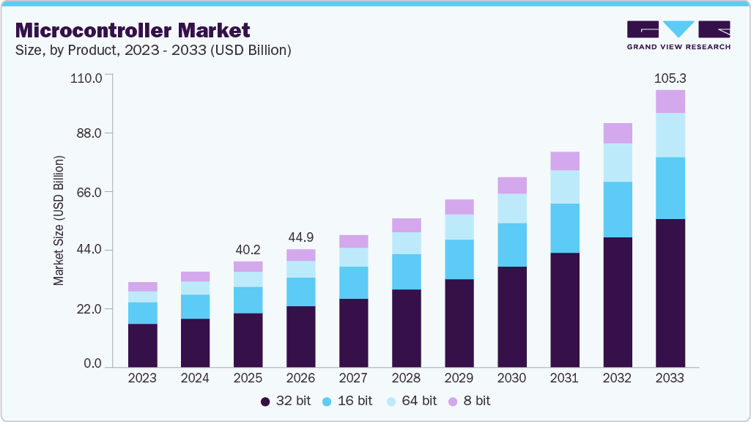
8-, 16- en 32-bit microcontrollers
https://www.grandviewresearch.com/industry-analysis/microcontroller-market

Slide 9

Soorten microcontrollers
Indeling naar fabrikanten:
Op Wikipedia staat een lijst van 38 fabrikanten van ‘common microcontrollers’. Veel fabrikanten hebben meer dan honderd verschillende typen!
Zie: https://en.wikipedia.org/wiki/List_of_common_microcontrollers
Wie is de marktleider?
18.8% markaandeel in 2021

Slide 10
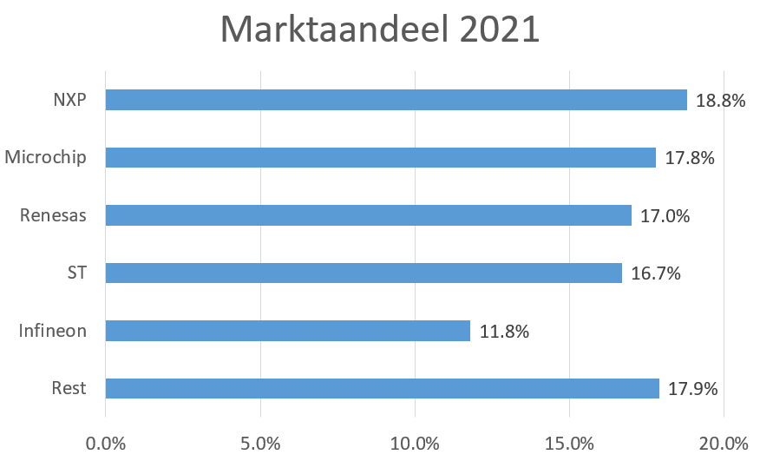






Marktleiders microcontrollers
https://www.edn.com/covid-19-acquisitions-and-the-enigma-of-microcontroller-market/

Slide 11
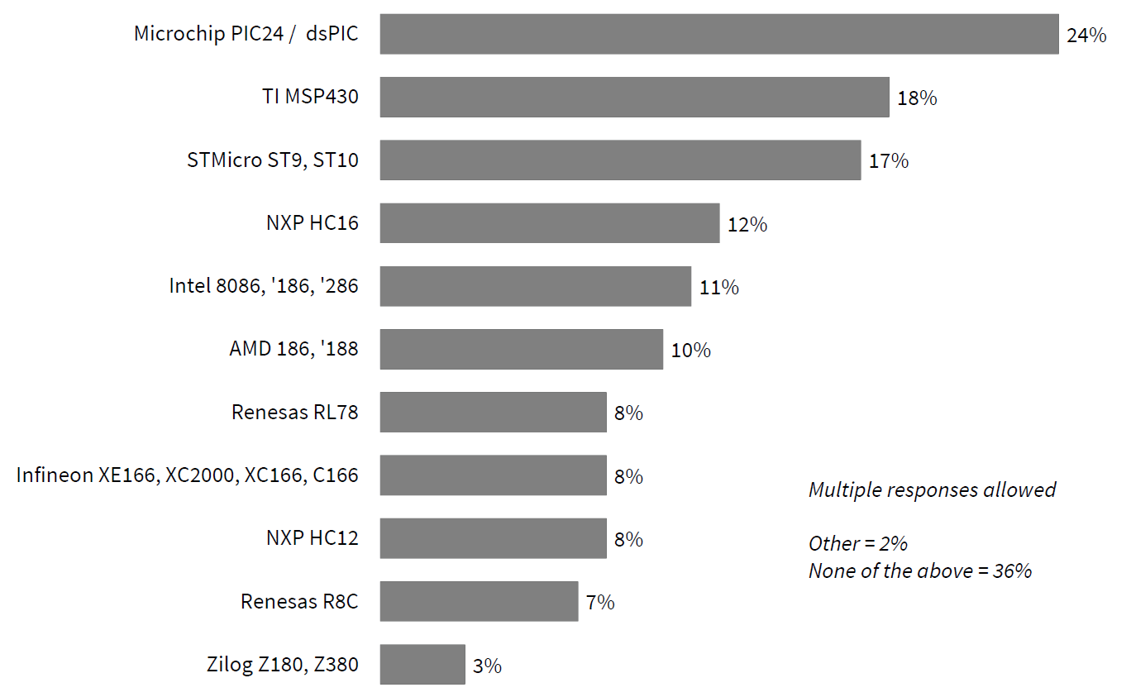
MSP430 is een populaire 16-bit µC
Which of the following 16-bit processor families would you consider for your next embedded project?
© 2023 Copyright by AspenCore. All rights reserved

Slide 12
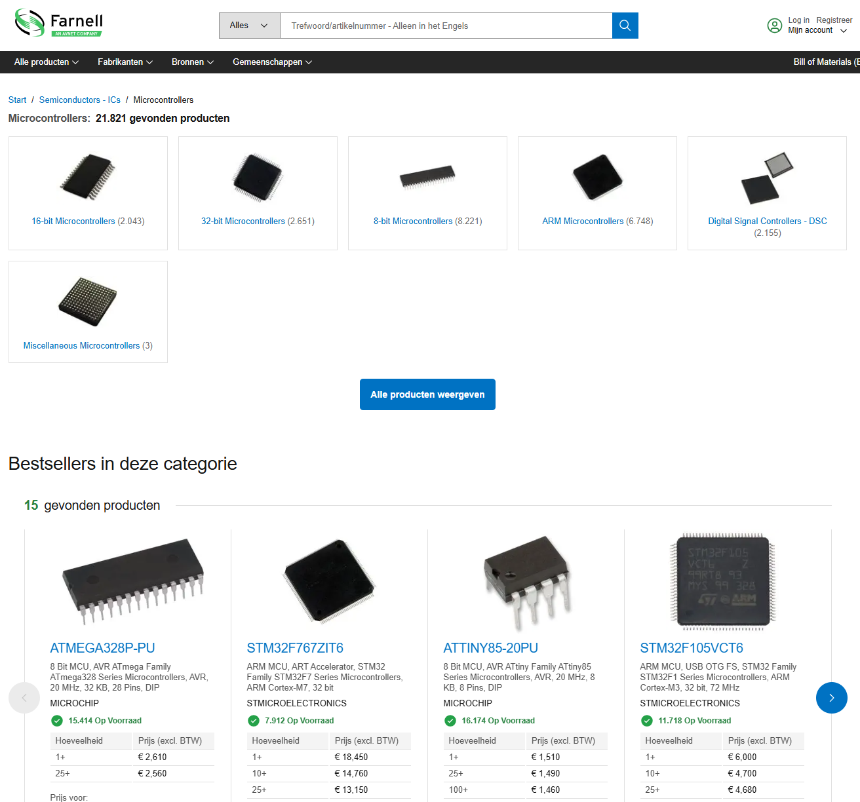
Soorten microcontrollers

Slide 13
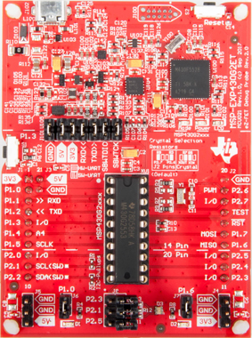
TI MSP-EXP430G2ET LaunchPad
USB verbinding met een computer
Schakeling om software in de microcontroller te kunnen laden (Debugger)
Debug connector
Sensor (knop) verbonden aan de microcontroller
De microcontroller zelf (MSP430G2553)
Alle microcontroller pinnen als header
Actuatoren (leds) verbonden met de microcontroller

Slide 14
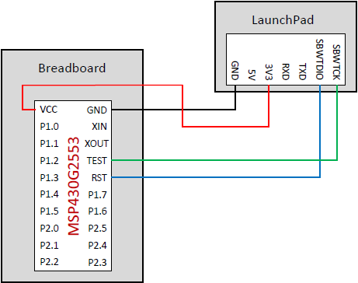
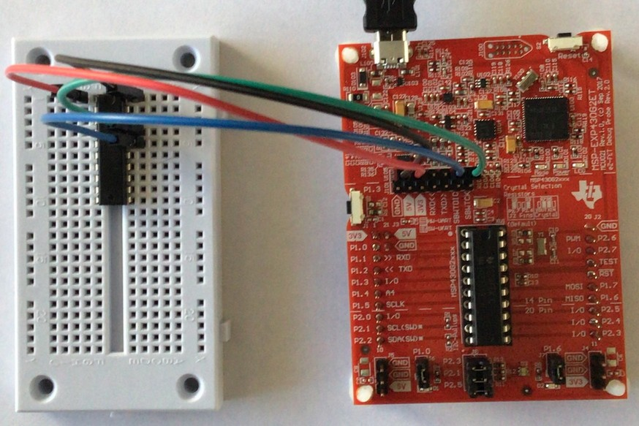
Microcontroller op breadboard
LaunchPad als programmer/debugger
Microcontroller op een breadboard
Vier verbindingen naar LaunchPad:
  Voeding 3V3 en GND (Nooit de 5V gebruiken)
  MSP430G2553 voorzichtig losmaken!
  Communicatie SBWTDIO en SBWTCK
SBW = Spy-Bi-Wire
TDIO = Test Data In/Out
TCK = Test Data Clock

Slide 15

Informatie over de microcontroller?
Waar vind je de benodigde informatie over de MSP430G2553 microcontroller?
Google? AI / ChatGPT?
Buurman of –vrouw?
Docent?
Datasheet en User’s Manual!
  Te vinden op de wiki
Je medestudenten, docenten, AI en
Google kunnen je wel helpen om de datasheet te begrijpen.

Slide 16

Kan AI / ChatGPT je helpen?
ChatGPT en andere AI programming tools kunnen wel code genereren maar geen informatie uit datasheets interpreteren of combineren.
Zie https://bitbucket.org/HR_ELEKTRO/ems10/wiki/ChatGPT.md
Het debuggen van een door ChatGPT gegenereerd programma kost waarschijnlijk meer tijd dan het zelf ontwikkelen van het programma.

Slide 17
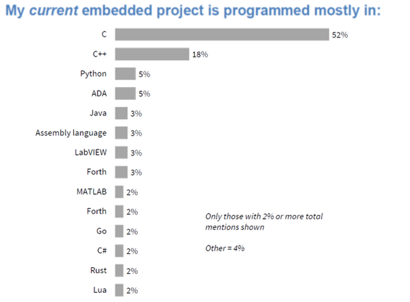
Programmeertaal C
Waarom programmeren we de microcontroller in C?
© 2023 Copyright by AspenCore. All rights reserved

Slide 18
Inhoud MSP430 microcontroller
Peripherals:
GPIO
Timer
ADC
UART
SPI
I²C
enz.

Slide 19

Help je brein en voorkom cognitieve overbelasting
Leer de belangrijkste dingen uit je hoofd.
Zie: Anki flashcards!

Slide 20

Aan de slag!
Aan de slag met Opdrachten_Week_4_Les_2.pdf

Slide 21
Vóór volgende les…
Maak de opdrachten van week 4 les 2 af!
Je weet hoe je:
Code Composer Studio en de MSP-EXP430G2ET LaunchPad gebruikt om de MSP430G2553 microcontroller te programmeren;
registers instelt om de pinnen van de microcontroller aan te sturen;
door een programma heen kunt stappen;
leds kunt aansturen.

